Slide 1

챗봇
영화 정보 알리미

Slide 2
목차
1장
소개
2장
소스코드
3장
실행 화면

Slide 3
소개

Slide 4
소개
영화추천과 차트를 알려주는 챗봇

Slide 5
소스 코드

Slide 6
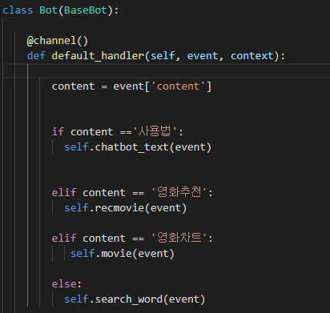
소스 코드

Slide 7
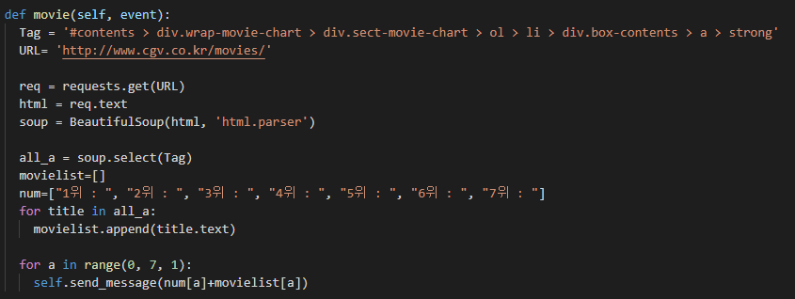
소스 코드

Slide 8
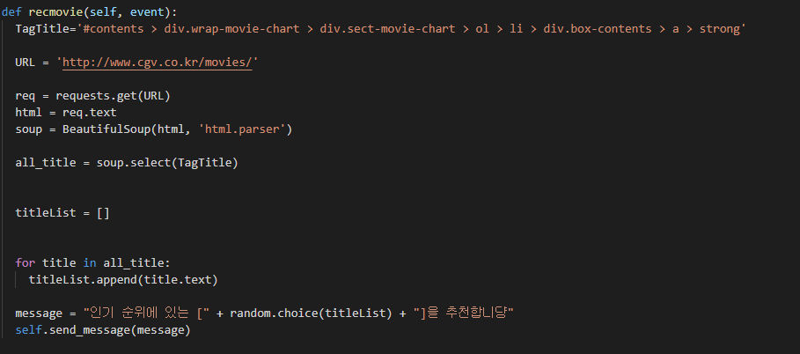
소스 코드

Slide 9
소스 코드

Slide 10
실행 화면

Slide 11
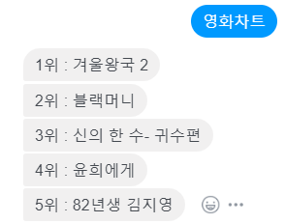
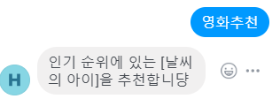

실행 화면

Slide 12
감사합니다

